Slide 1
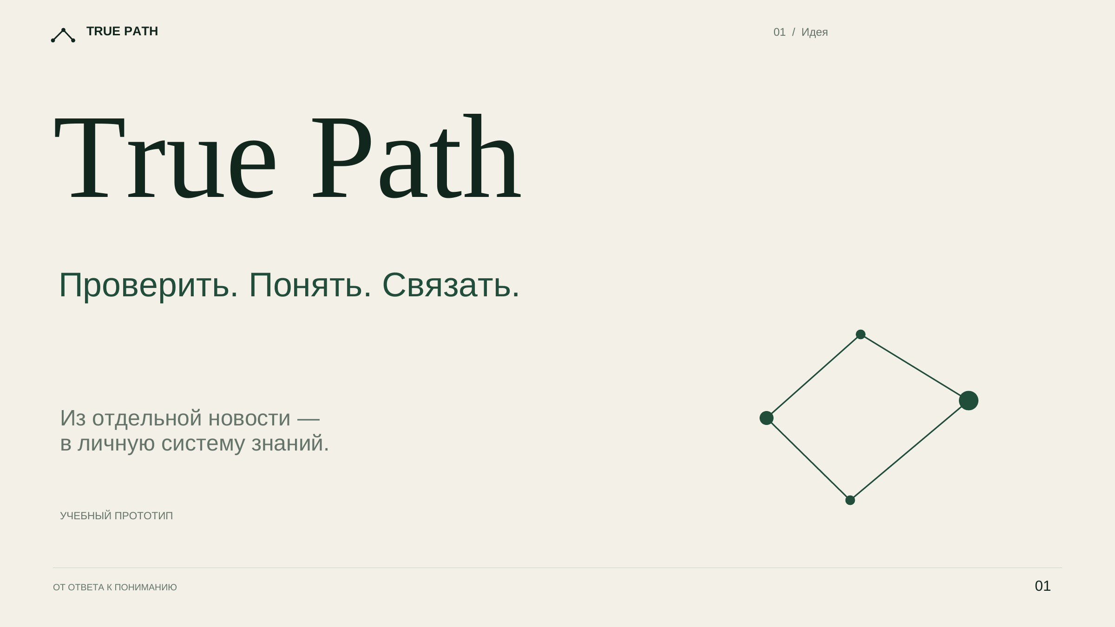
Notes:
25 секунд. True Path — Android-прототип исследования информации. Мы начинаем с проверяемых оснований и развиваем его в личную систему знаний. Сейчас работаем на учебном потоке; память и адаптация — следующий этап.

Slide 2
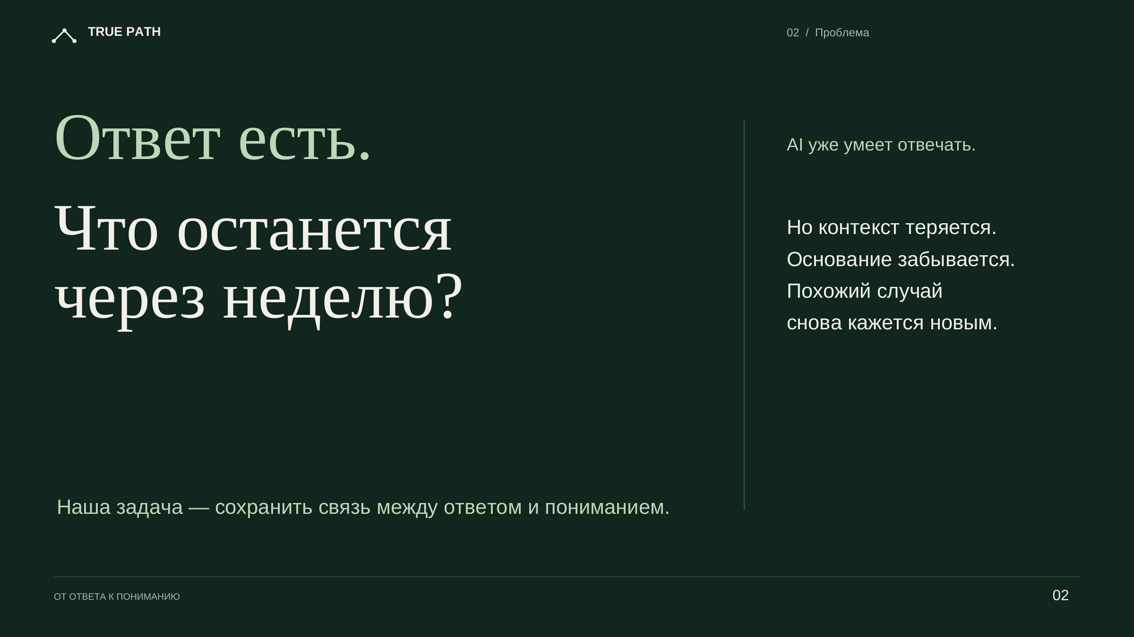
Notes:
40 секунд. AI-агент уже умеет исследовать вопрос. Мы не заявляем, что это невозможно повторить промптом. Наша продуктовая гипотеза — связать получение ответа с сохранением оснований и последующим пониманием. Эффект на память ещё нужно измерить.

Slide 3
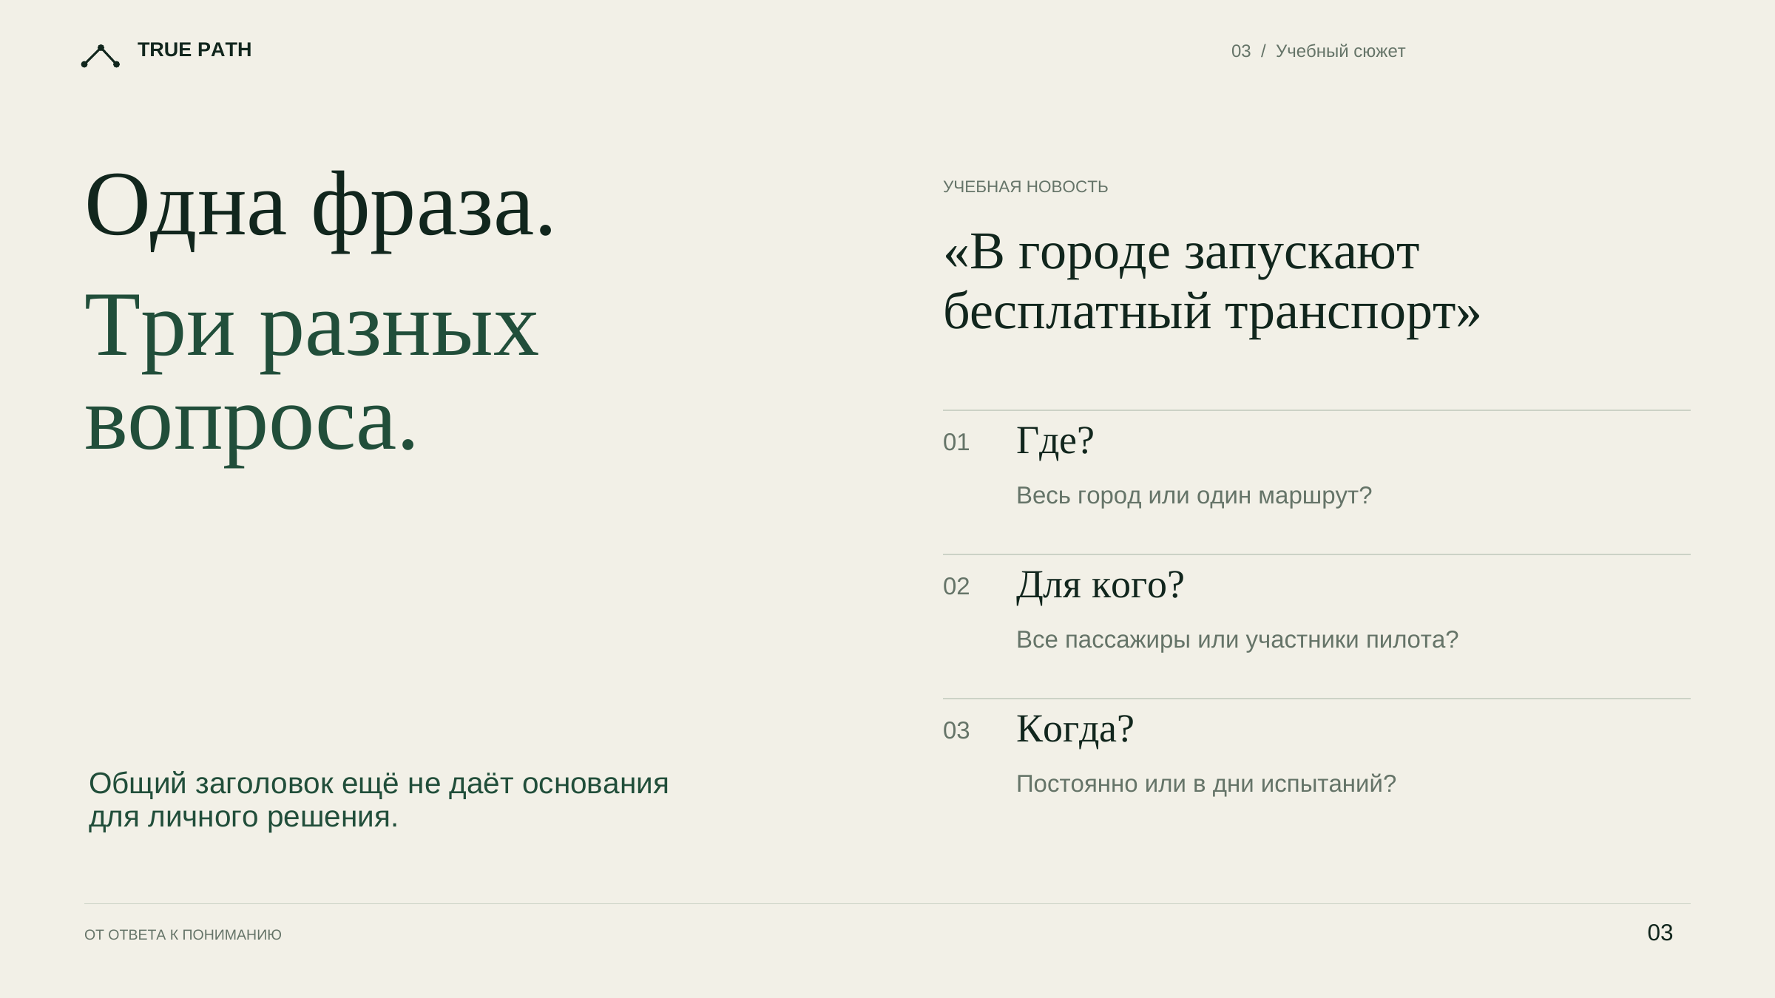
Notes:
40 секунд. Все материалы этого сюжета вымышлены. Новость обещает бесплатный транспорт, но человек хочет знать, можно ли не покупать билет завтра. Нужно проверить область действия, участников и сроки. Недостаточно поставить всей новости одну метку «правда».

Slide 4
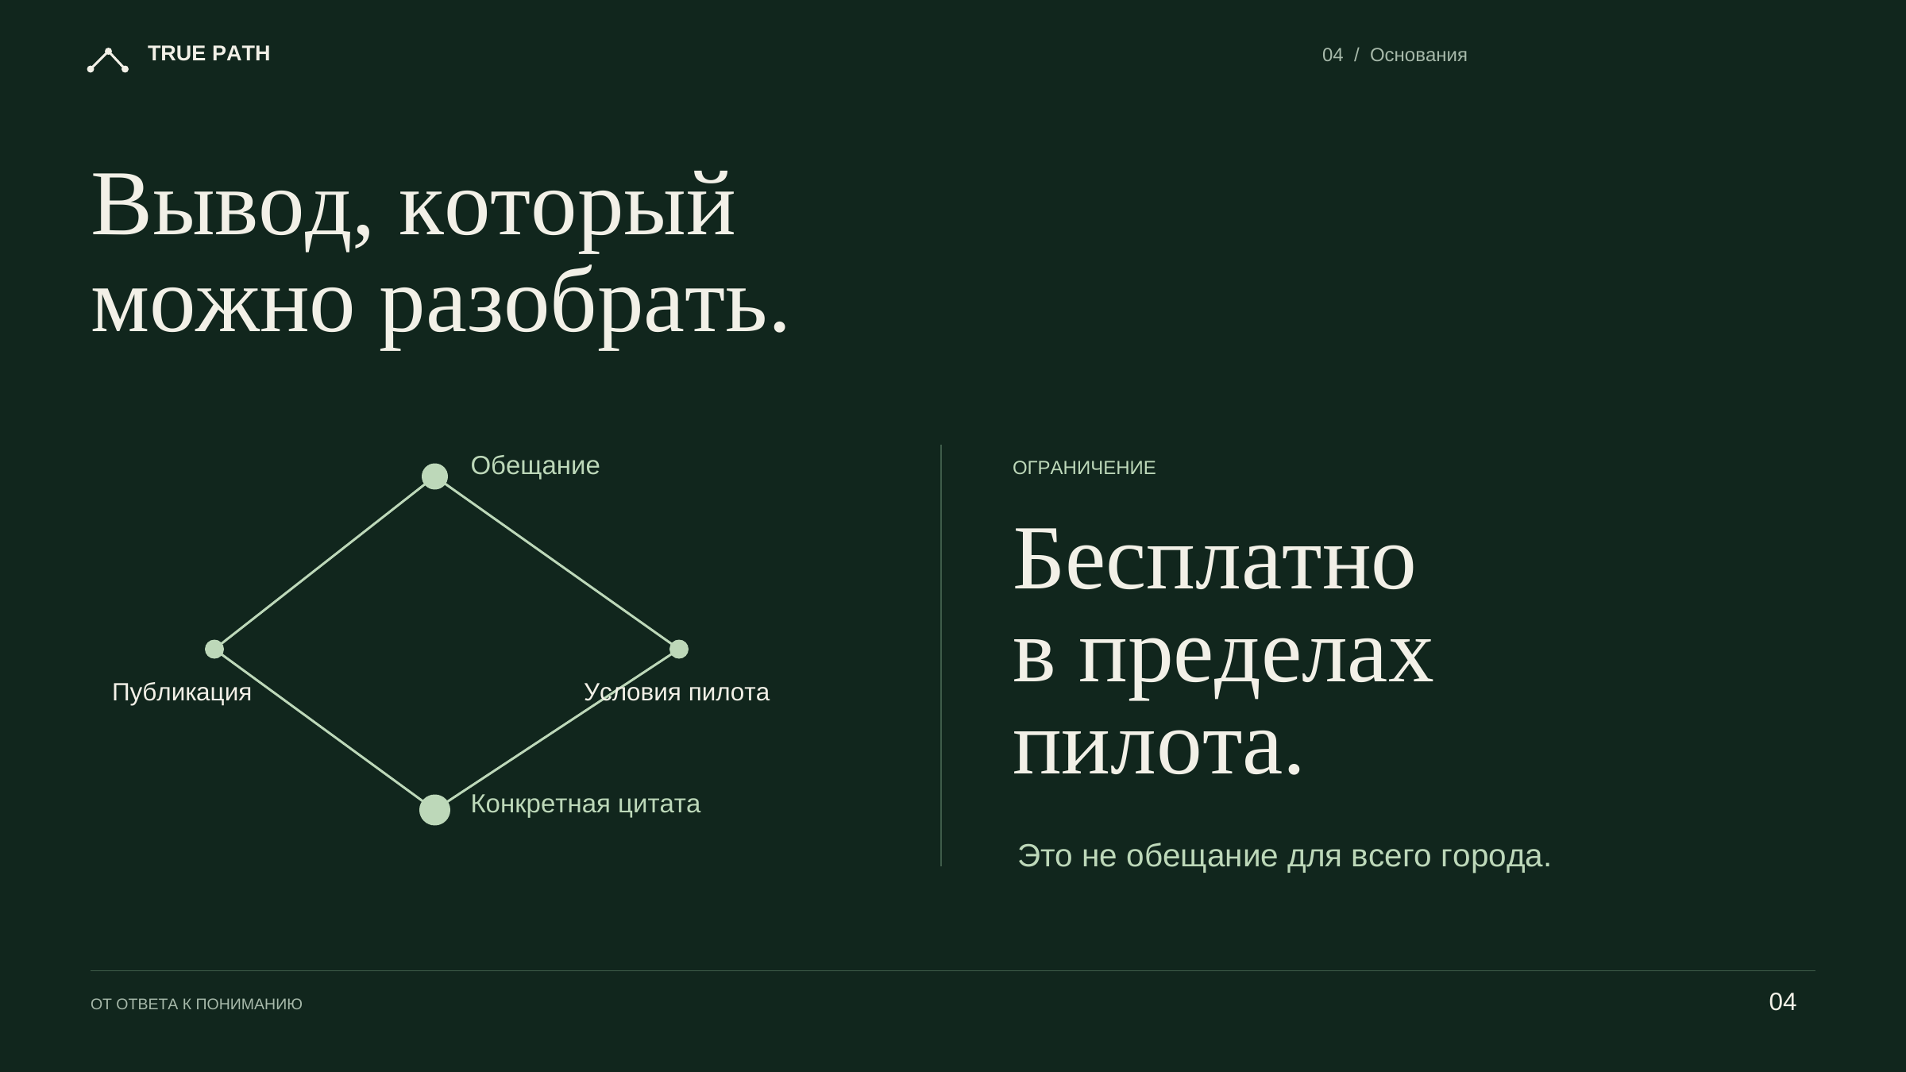
Notes:
45 секунд. Это упрощённая схема учебной проверки, не снимок приложения. Связь ведёт к конкретному условию и документу. Условия пилота нельзя переносить на весь город. В приложении узлы постепенно приходят из подготовленного потока; реальный API пока не подключён.

Slide 5
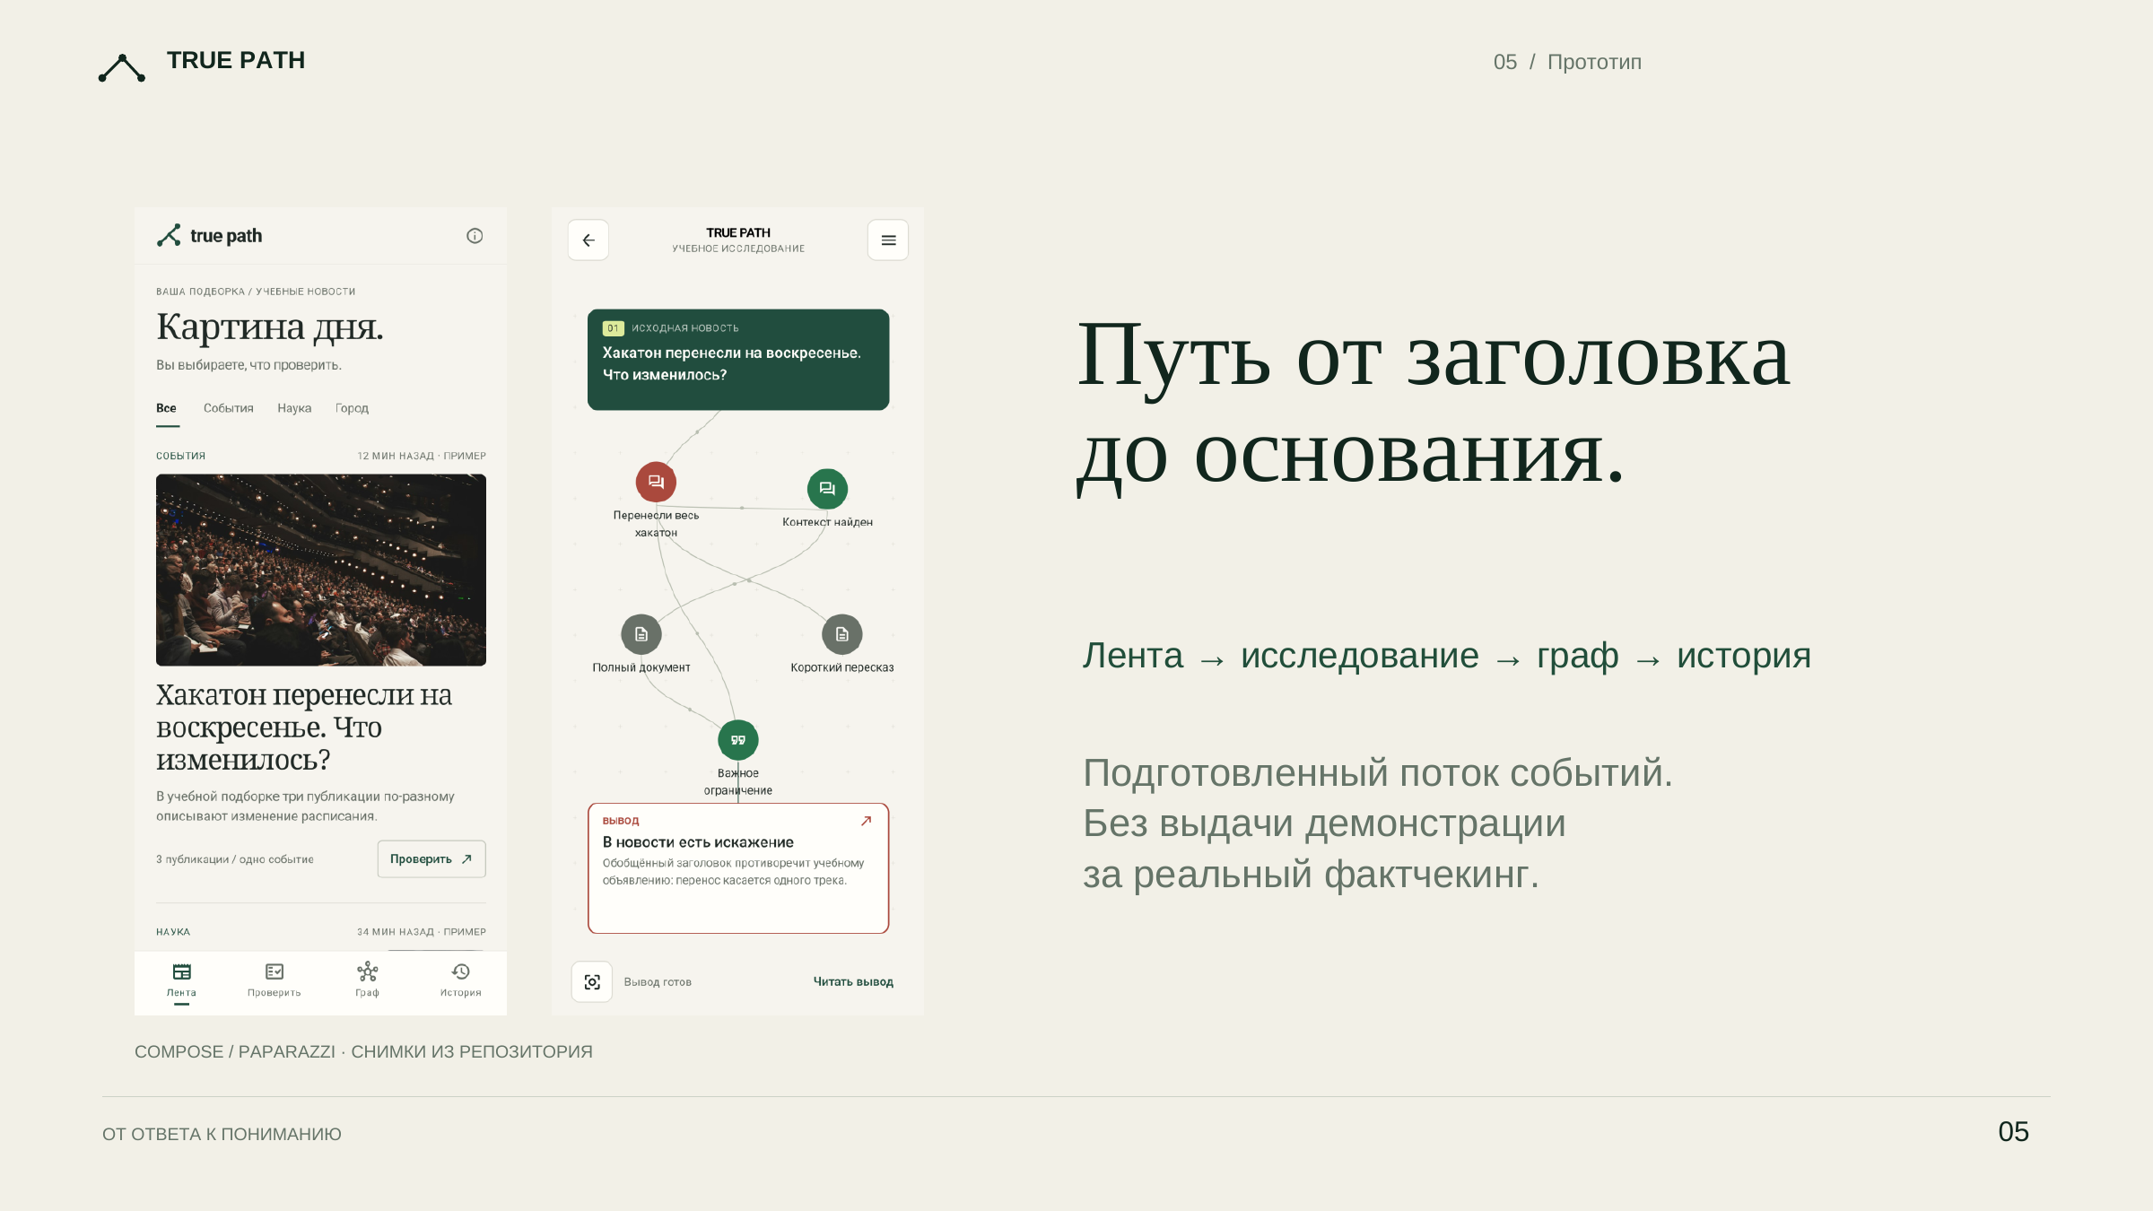
Notes:
45 секунд. Показаны реальные Compose-эталоны из репозитория: светлая версия интерфейса. Они не являются фотографиями телефона и не заменяют device-проверку. Учебная лента запускает потоковый граф, а результат сохраняется в истории. В чат также предоставлены более новые тёмные экраны; их оригиналы недоступны в файловом экспорте.

Slide 6
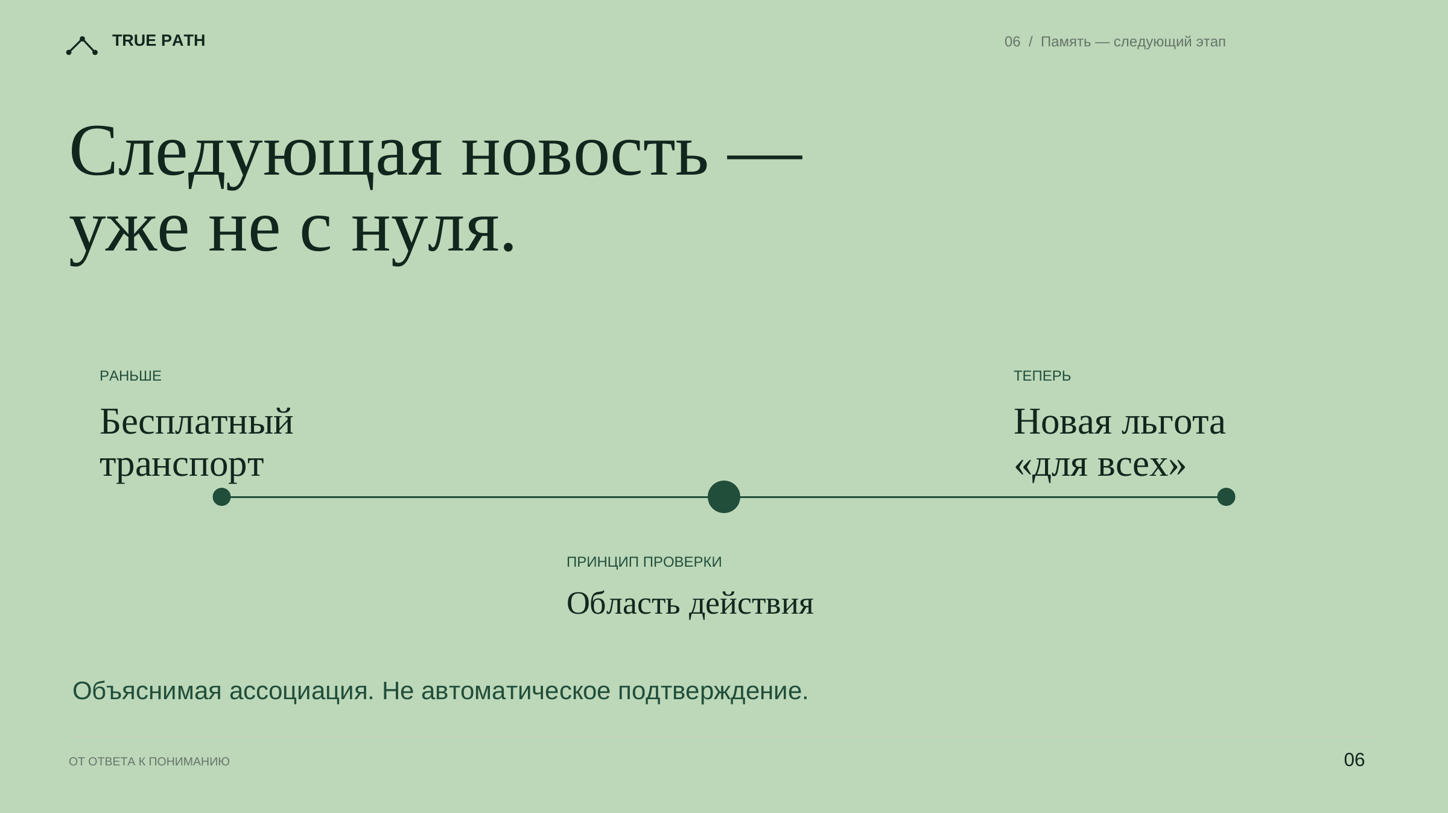
Notes:
50 секунд. Эта функция запланирована, а не реализована. Новое исследование о льготе может напомнить прежнее исследование о транспорте. Общим является способ проверки области действия, не истинность двух выводов. Пользователь видит основания, принимает или отклоняет ассоциацию.

Slide 7
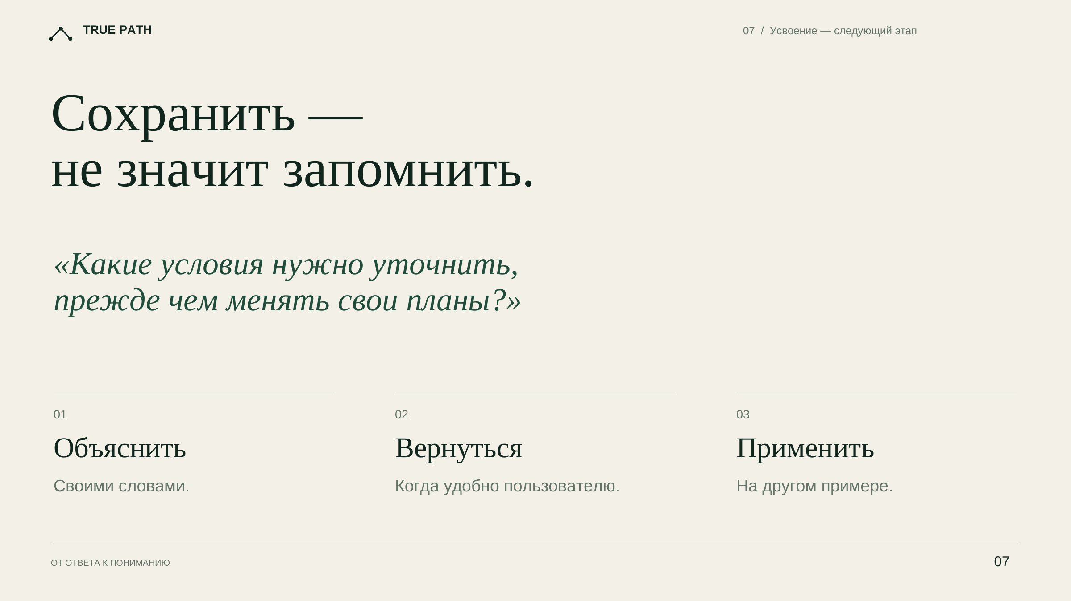
Notes:
45 секунд. В планируемой системе хранятся основания, личные связи и попытки воспроизведения. Пользователь добровольно отвечает на один вопрос и может вернуться к нему позже. Просмотр или лайк не означают знания. Не обещаем идеальной памяти или доказанного педагогического эффекта.

Slide 8
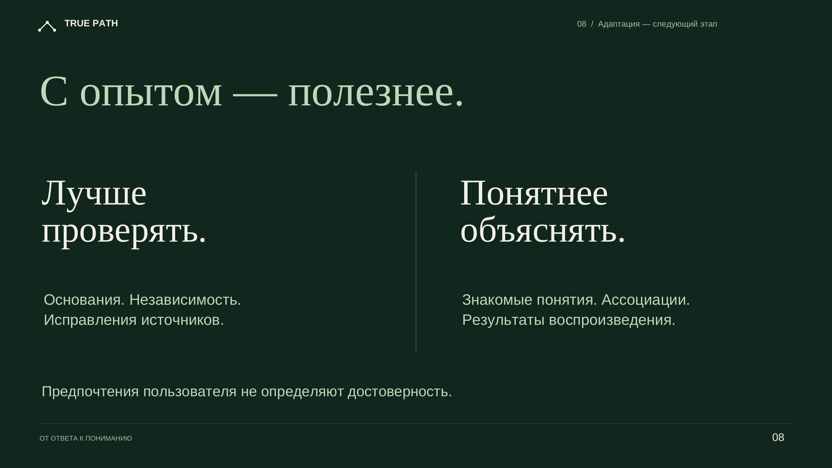
Notes:
55 секунд. Это два независимых контура. Проверяемые эпизоды источников помогают корректировать маршрут поиска. Интересы и попытки воспроизведения помогают объяснять. Мнение модели или жалоба не являются доказанной ошибкой источника. Журнал — первый этап; автоматические веса только после оценки качества и с откатом.

Slide 9
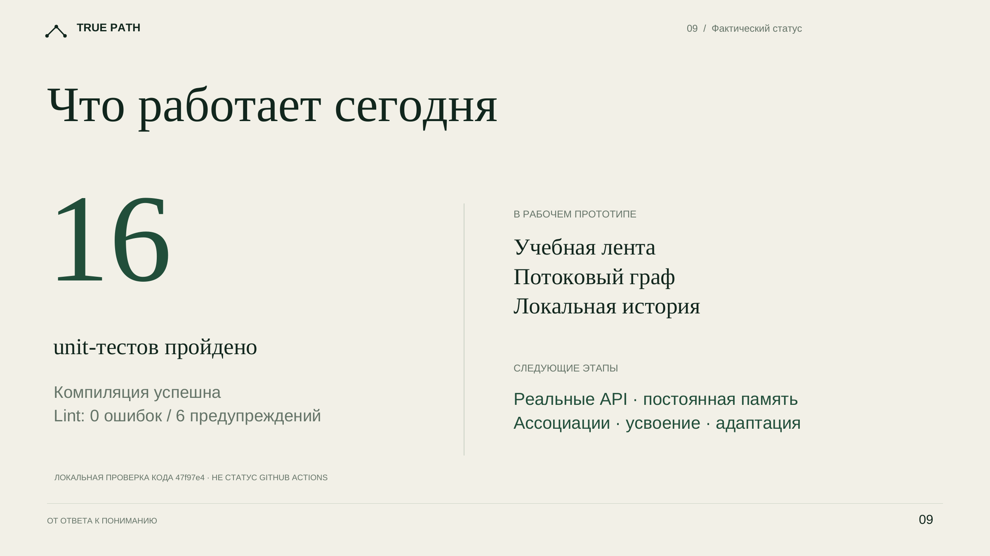
Notes:
40 секунд. Проверяемый код 47f97e4: нами локально выполнены компиляция, 16 unit-тестов и Lint с нулём ошибок и шестью предупреждениями. Это не подтверждает реальный API, жесты на устройстве или усвоение. Справа показаны следующие этапы. Перед защитой обновить показатели по финальной версии.

Slide 10
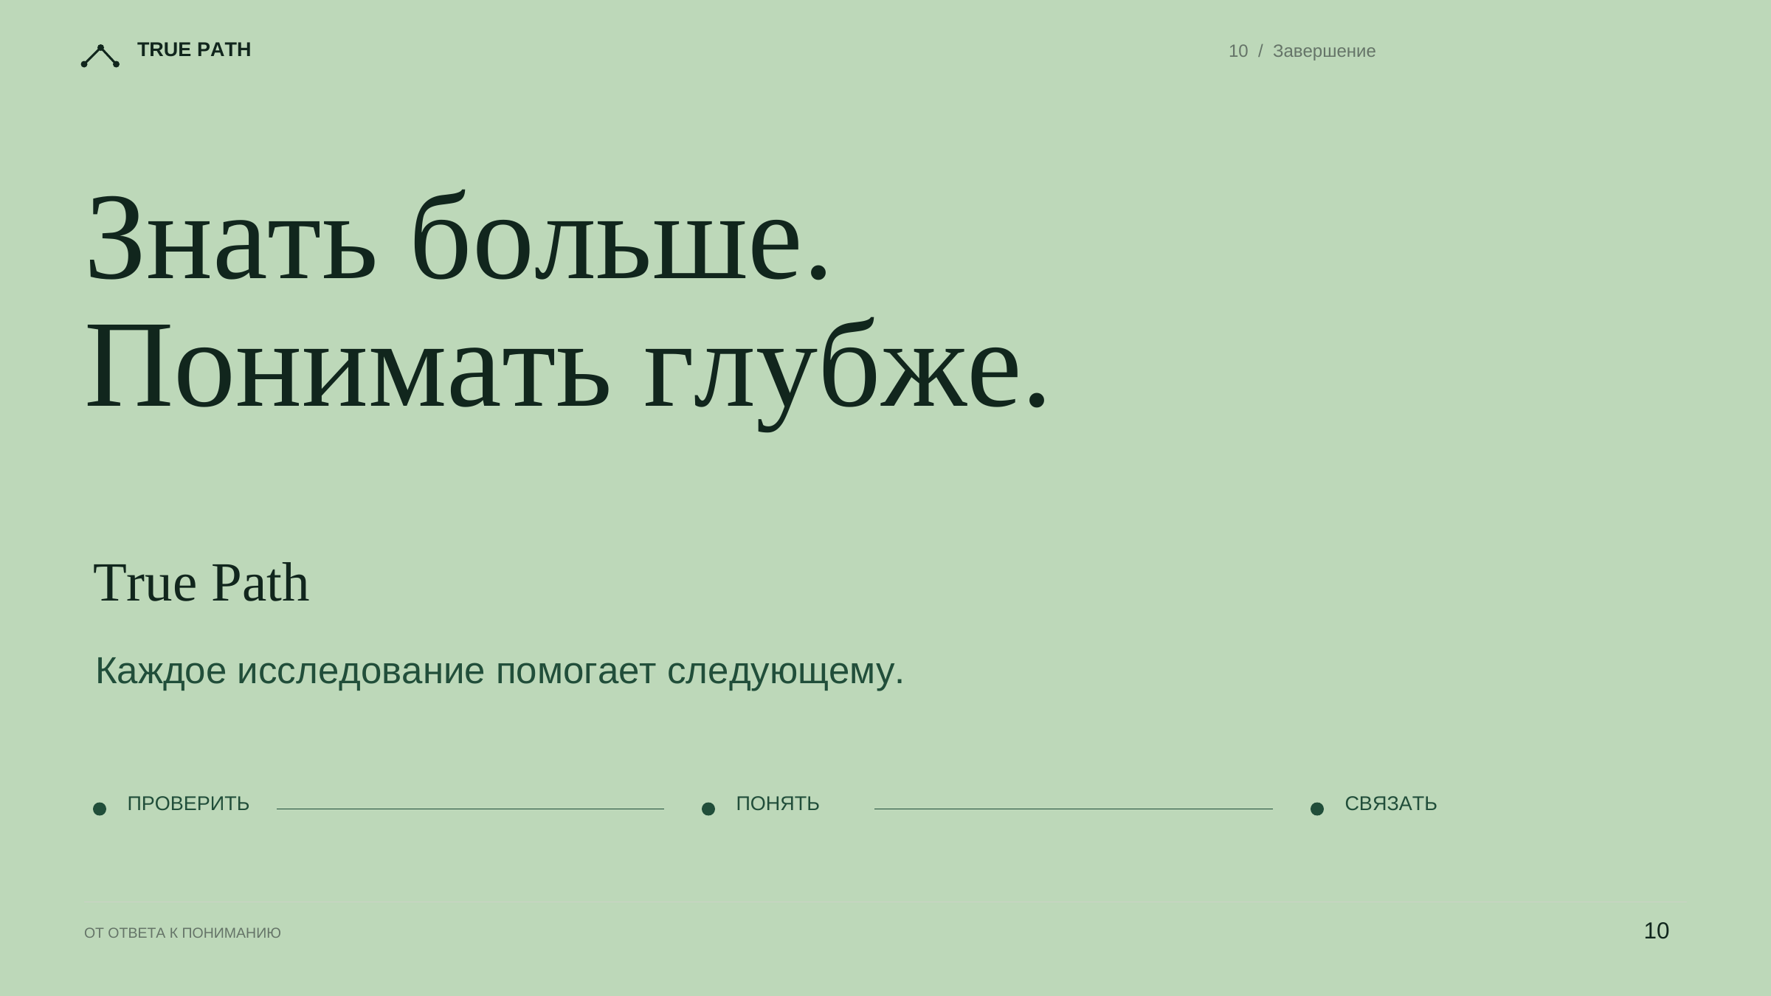
Notes:
30 секунд. True Path начинается с проверки информации. Полный продуктовый цикл должен сохранять основания, связывать новые исследования с прежними и поддерживать добровольное усвоение. Ближайшие рубежи — реальная интеграция и локальный сценарий памяти. Готовы к вопросам.

Slide 11
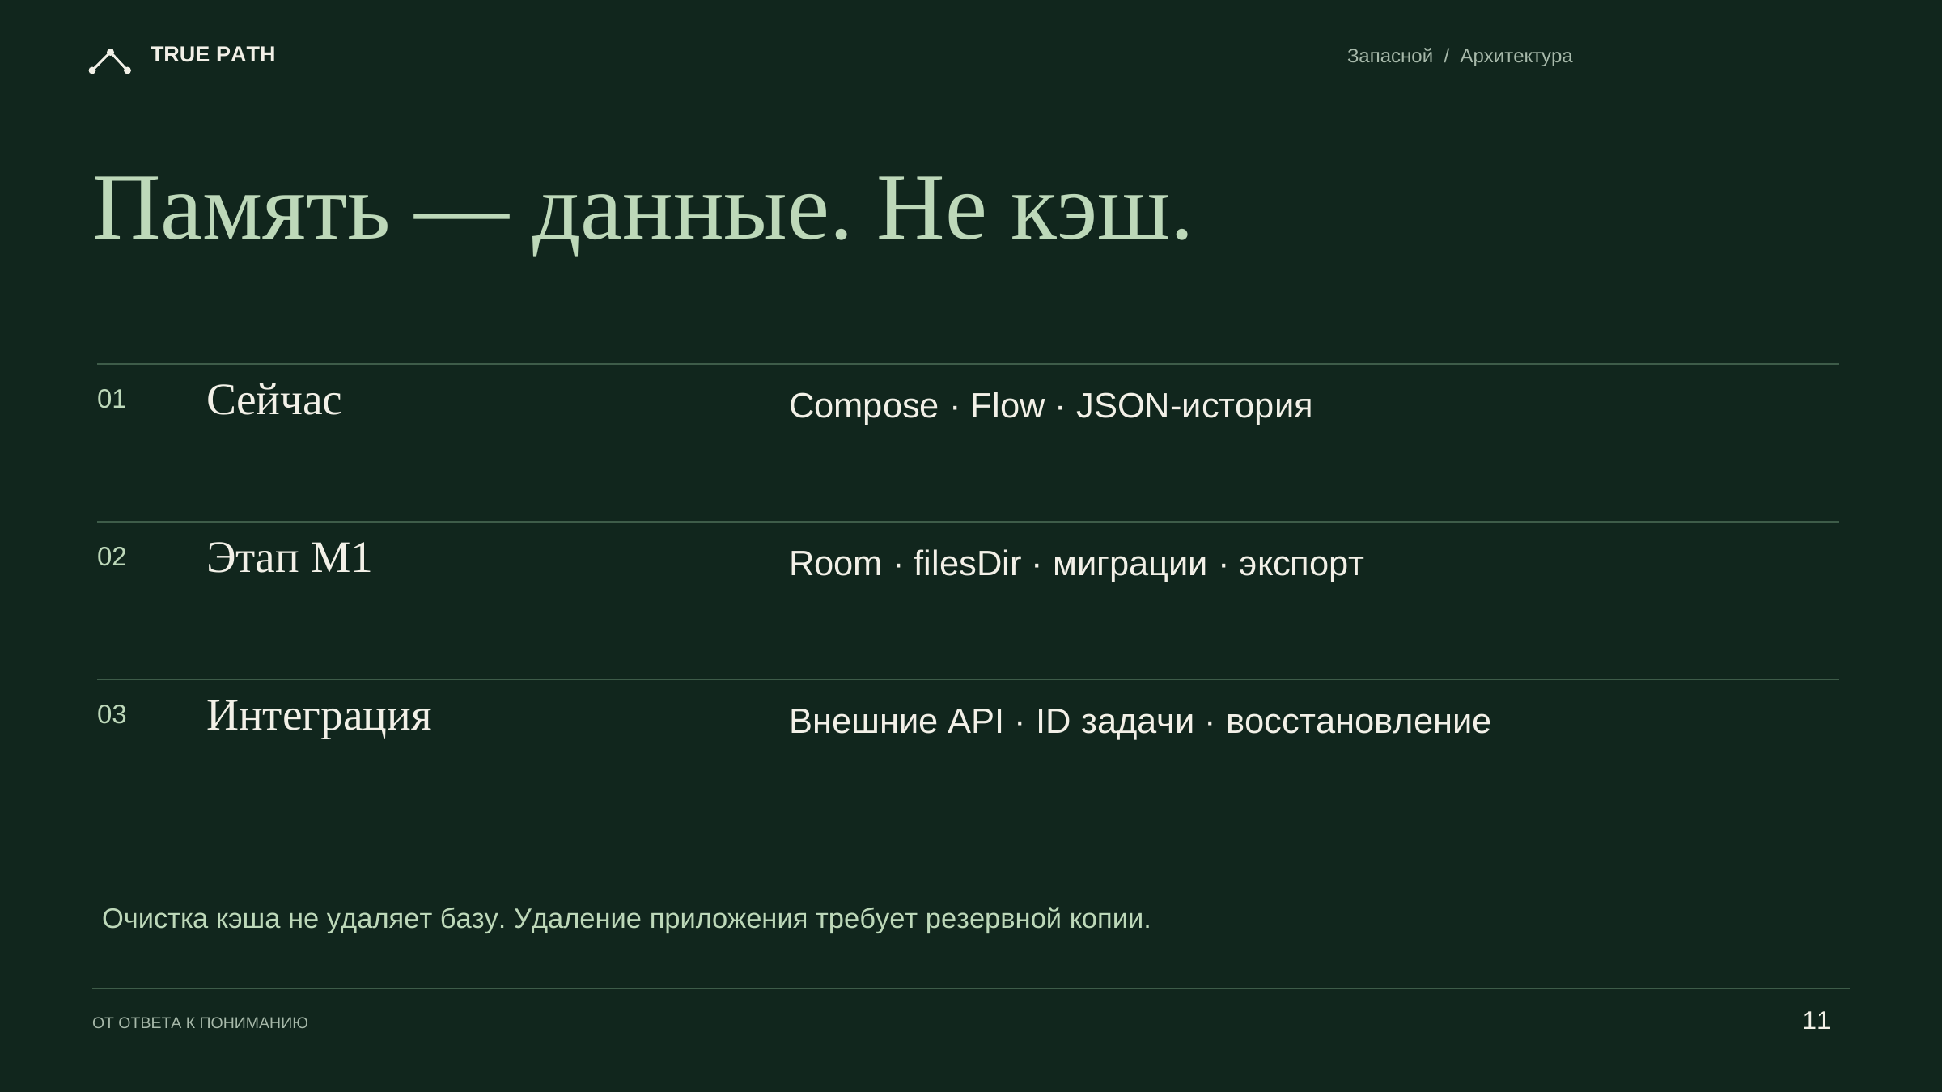
Notes:
Сейчас: Compose, Flow событий и JSON. План M1: Room, постоянные файлы, миграции и экспорт. Обработка на внешних API напрямую из Android при допустимой авторизации. Сервер не разрабатываем; API-ключи не встраиваем в APK. Память локальна, для внешнего вызова берём только нужный контекст.

Slide 12
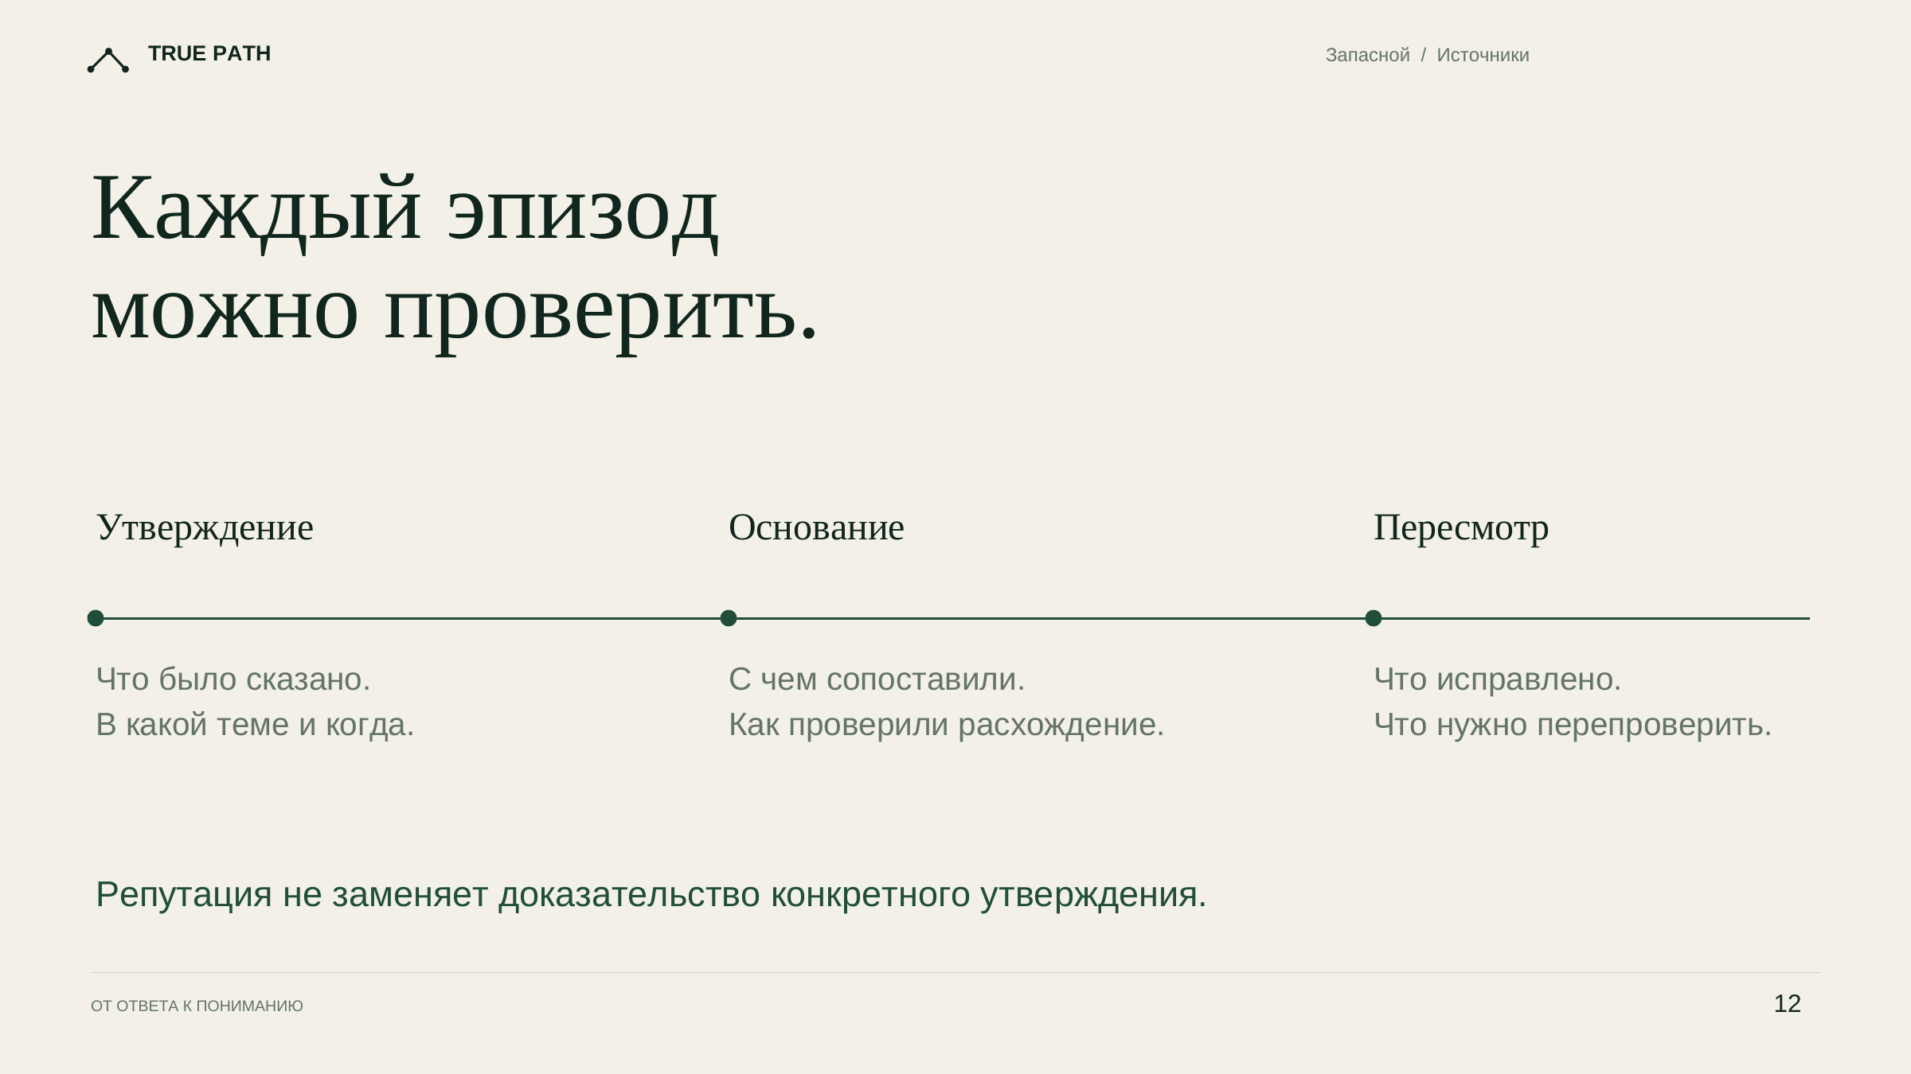
Notes:
Проверяемый эпизод включает утверждение, основание, дату, тему и исход проверки. Учитываем объём и смещение выборки, независимость источников и исправления. Без доказательства модель не штрафует источник. Автоматические веса остаются этапом M2 после независимого сравнения с базовой политикой.

Slide 13
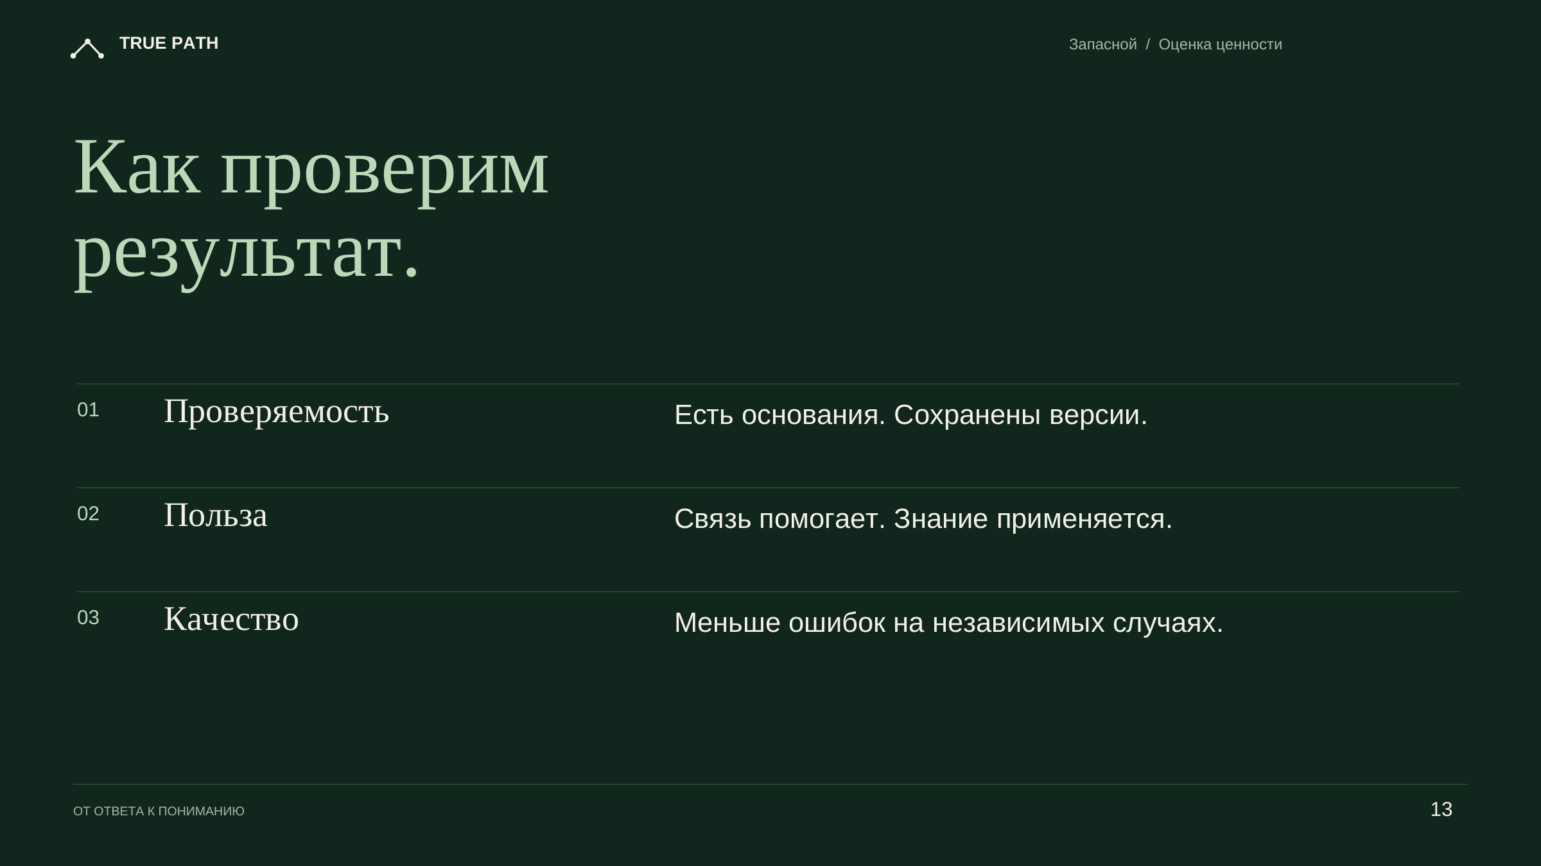
Notes:
Образовательная эффективность пока не измерена. Функциональные проверки отдельно от полезности. Для полезности проверяем принятие и причины отказа от связей, воспроизведение спустя время и перенос на новый пример. Для адаптивной политики — независимые случаи, ошибки, стоимость и задержка. Количество узлов и уверенность модели не показатели истины.

